Slide 1
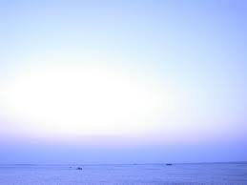
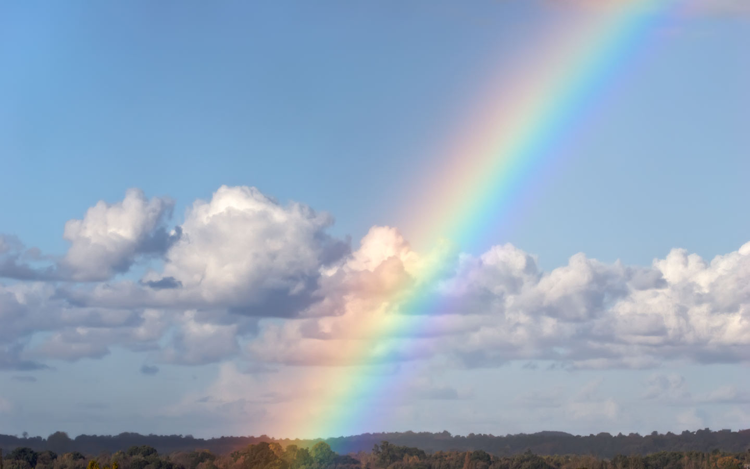
하나님이 꿈꾸는 교회
Church of God’s Dreams

Slide 2
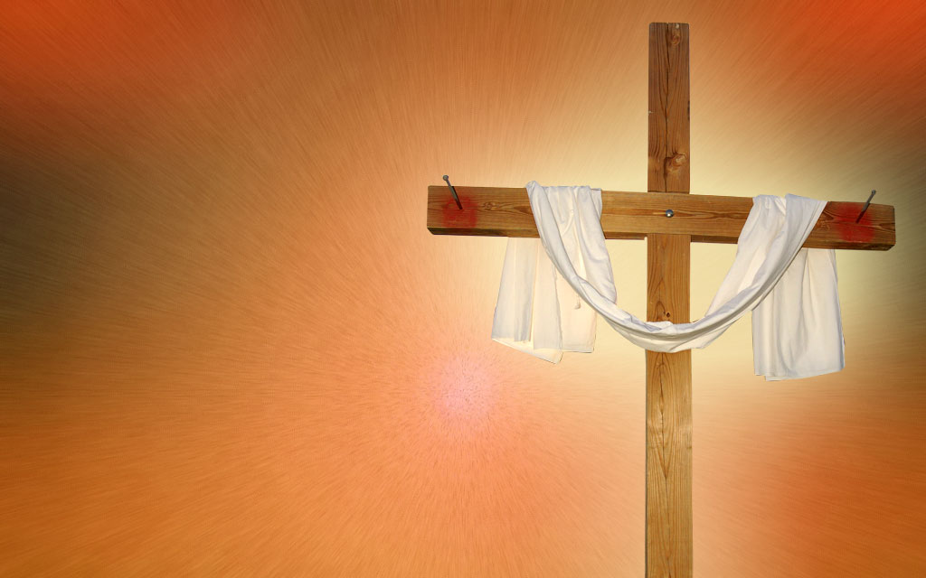
Worship
In Spirit
and Truth

Slide 3
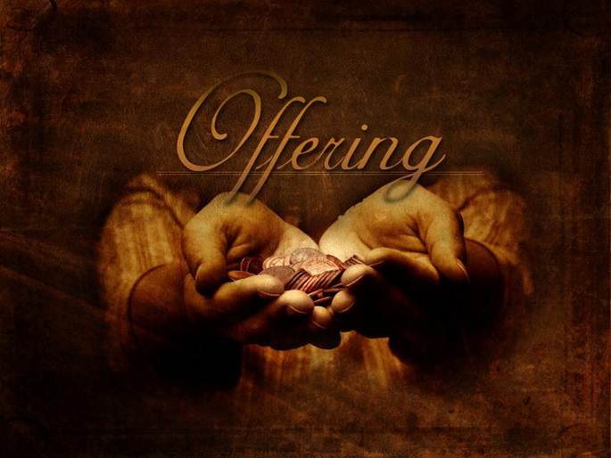

Slide 11
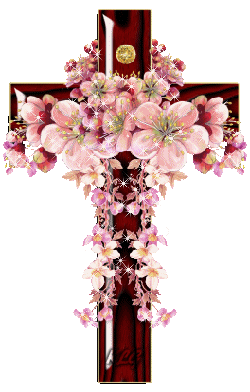
Offertory prayer
김순배 강도사

Slide 18
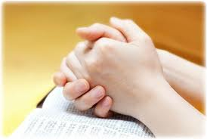
Prayer
다같이

Slide 19
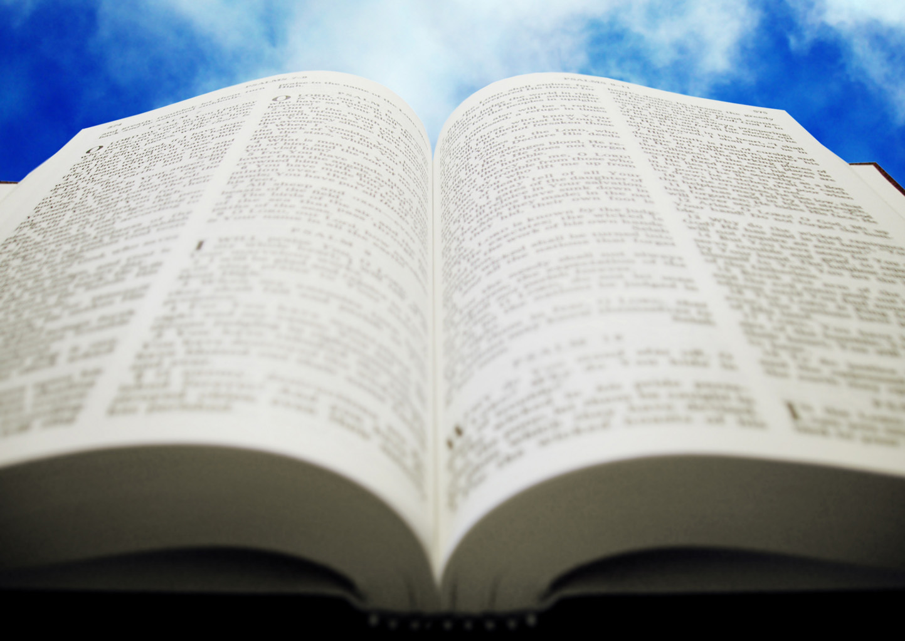
히브리서
13:7-15

Slide 20
(히 13:7) 하나님의 말씀을 너희에게 일러 주고 너희를 인도하던 자들을 생각하며 그들의 행실의 결말을 주의하여 보고 그들의 믿음을 본받으라 (히 13:8) 예수 그리스도는 어제나 오늘이나 영원토록 동일하시니라 (히 13:9) 여러 가지 다른 교훈에 끌리지 말라 마음은 은혜로써 굳게 함이 아름답고 음식으로써 할 것이 아니니 음식으로 말미암아 행한 자는 유익을 얻지 못하였느니라

Slide 21
(히 13:10) 우리에게 제단이 있는데 장막에서 섬기는 자들은 그 제단에서 먹을 권한이 없나니 (히 13:11) 이는 죄를 위한 짐승의 피는 대제사장이 가지고 성소에 들어가고 그 육체는 영문 밖에서 불사름이라 (히 13:12) 그러므로 예수도 자기 피로써 백성을 거룩하게 하려고 성문 밖에서 고난을 받으셨느니라

Slide 22
(히 13:13) 그런즉 우리도 그의 치욕을 짊어지고 영문 밖으로 그에게 나아가자 (히 13:14) 우리가 여기에는 영구한 도성이 없으므로 장차 올 것을 찾나니 (히 13:15) 그러므로 우리는 예수로 말미암아 항상 찬송의 제사를 하나님께 드리자 이는 그 이름을 증언하는 입술의 열매니라

Slide 23
(레 16:27) 속죄제 수송아지와 속죄제 염소의 피를 성소로 들여다가 속죄하였은즉 그 가죽과 고기와 똥을 밖으로 내다가 불사를 것이요

Slide 24
찬양대

Slide 25
F C7 F
F G7 C
Bugle calls are ringing out,
“Forward” is the battle shout,
See where floats the conqu’ring sign,
Onward to the war divine!

Slide 26
F C7 F
Gm C7 F
And When the battle’s over
We shall wear a crown, We shall wear a
crown, We shall wear a crown!
And when the battle’s over
We shall wear crown In the new Jerusalem!

Slide 27
Bb F
Gm C7 F
Wear a crown, wear a crown,
Away over Jordan!
When the battle’s over
We shall wear a crown In the new Jerusalem.

Slide 28
F C7 F
F G7 C
Sound the charge against the foe,
Lay the hosts of error low;
In His name, victorious King,
Let the song of triumph ring!

Slide 29
F C7 F
Gm C7 F
And When the battle’s over
We shall wear a crown, We shall wear a
crown, We shall wear a crown!
And when the battle’s over
We shall wear crown In the new Jerusalem!

Slide 30
Bb F
Gm C7 F
Wear a crown, wear a crown,
Away over Jordan!
When the battle’s over
We shall wear a crown In the new Jerusalem.

Slide 31
F C7 F
F G7 C
Fight the fight of faith and love,
Looking unto Him above;
Loyal soldiers, do and dare,
Your commander’s joy to share.

Slide 32
F C7 F
Gm C7 F
And When the battle’s over
We shall wear a crown, We shall wear a
crown, We shall wear a crown!
And when the battle’s over
We shall wear crown In the new Jerusalem!

Slide 33
Bb F
Gm C7 F
Wear a crown, wear a crown,
Away over Jordan!
When the battle’s over
We shall wear a crown In the new Jerusalem.

Slide 34
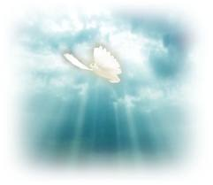
예수 그리스도의 치욕을 짊어지고 영문 밖으로 나아가자

Slide 35
G Em G G
G C G Em G D7 G
Amazing grace! how sweet the sound!
That saved a wretch like me!
I once was lost, but now am found;
Was blind, but now I see.

Slide 36
G Em G G
G C G Em G D7 G
‘Twas grace that taught my heart to fear,
And grace my fears relieved.
How precious did that grace appear
The hour I first believed!

Slide 37
G Em G G
G C G Em G D7 G
Thro’ many dangers, toils, and snares
I have already come.
‘Tis grace hath bro’t me safe thus far,
And grace will lead me home.

Slide 38
G Em G G
G C G Em G D7 G C G
When we’ve been there ten thousand years,
Bright shining as the sun,
We’ve no less days to sing God’s praise
Than when we first begun. Amen.

Slide 39
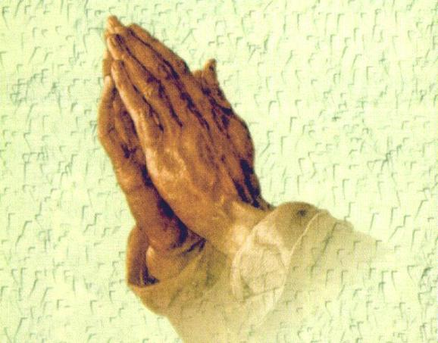
폐회 기도
김순배 강도사

Slide 41
교회 소식
하나님이 꿈꾸시는 교회에 나오셔서 예배드리는 모든 성도님들을 환영합니다.

Slide 45
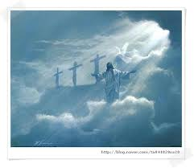
I will be with you always even until the end of the world

